Slide 1

Ilham Firmansyah, Adelia Rizky Cantika, Nizirwan Anwar
Presenter: Ilham Firmansyah
Universitas Esa Unggul
Prediksi Kelulusan Mahasiswa Berdasarkan Nilai Akademik Menggunakan
Algoritma KNN
SEMINAR NASIONAL SISTEM INFORMASI DAN TEKNOLOGI (SISFOTEK)KE 9
TAHUN 2025
Penguatan SDM dan Transformasi Digital Berbasis AI
untuk Kemandirian Industri Nasional dan Kerja Sama
di Kawasan ASEAN Menuju Indonesia Emas 2045
Batam, 6 November 2025
Politeknik Negeri Batam

Slide 2
Pendahuluan
Pendidikan tinggi perlu menganalisis data akademik mahasiswa untuk memprediksi kelulusan tepat waktu.
Pihak kampus dapat memanfaatkan machine learning untuk mendukung keputusan akademik berbasis data.
Beberapa penelitian sebelumnya telah menggunakan KNN untuk klasifikasi di bidang pendidikan.
Tujuan penelitian:
Membangun model prediksi kelulusan mahasiswa berdasarkan IPK dan SKS menggunakan algoritma KNN untuk menentukan akurasi terbaik

Slide 3
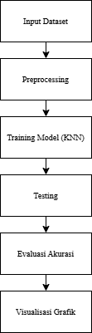
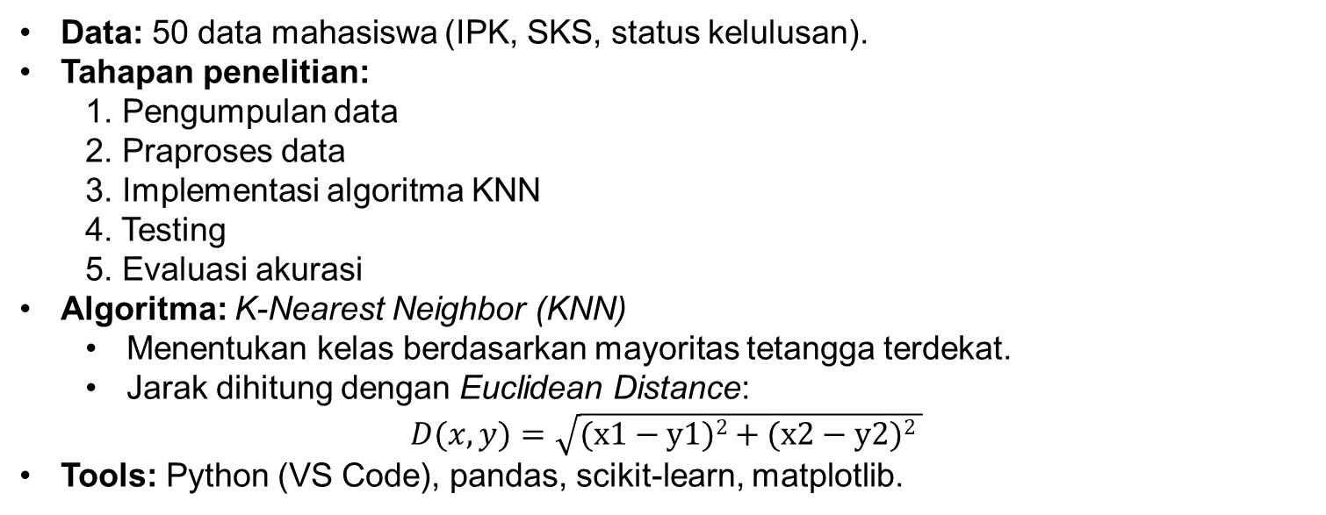
Metode Penelitian
Data: 50 data mahasiswa (IPK, SKS, status kelulusan).
Tahapan penelitian:
  1. Pengumpulan data
  2. Praproses data
  3. Implementasi algoritma KNN
  4. Testing
  5. Evaluasi akurasi
Algoritma: K-Nearest Neighbor (KNN)
  Menentukan kelas berdasarkan mayoritas tetangga terdekat.
  Jarak dihitung dengan Euclidean Distance:
$$D(x,y)=\sqrt{(x1​−y1​)2+(x2​−y2​)2​ }$$
Tools: Python (VS Code), pandas, scikit-learn, matplotlib.

Slide 4
Analisis dan Hasil Penelitian
Data dibagi: 70% training, 30% testing.
Uji beberapa nilai K: 1, 3, 5, 7, dan 9.
Tabel hasil akurasi:
Nilai K | Akurasi (%)
1 | 87.0
3 | 90.0
5 | 88.0
7 | 84.0
9 | 80.0

Slide 5
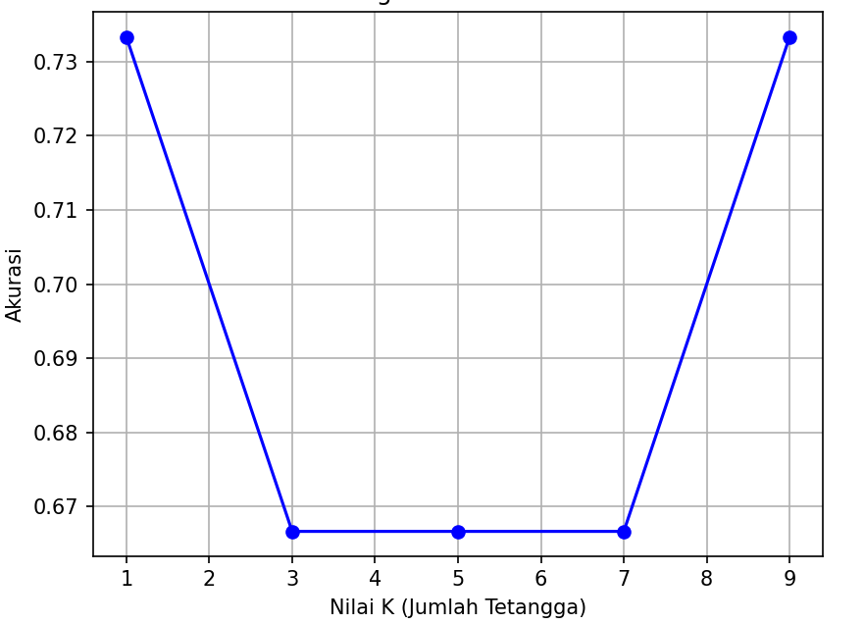
Analisis dan Hasil Penelitian
Grafik menunjukkan pola penurunan akurasi pada K > 3.
Model KNN cukup stabil dengan data kecil (n=50).
Cocok untuk sistem monitoring akademik di kampus.

Slide 6
Kesimpulan
Algoritma KNN mampu memprediksi status kelulusan mahasiswa berdasarkan IPK dan SKS.
Nilai K=3 memberikan akurasi terbaik sebesar 90%.
Model ini sederhana, mudah diterapkan, dan bisa dikembangkan untuk data akademik lebih besar.

